Slide 1


ANALISIS DE ARMONICOS EN SISTEMAS ELECTRICOS BT Y MT
Jean Ponce de Leon Ing, M.C.
Expositor
Curso PQ
16‐18 Febrero 2017
CIP Miraflores – Lima ‐ Perú
Una empresa de consultoría profesional en proyectos de ingeniería Eléctrica

Slide 2

Temario
Perturbaciones en un Sistema Eléctrico
  Problemas y disturbios de calidad de energía
  Equipos eléctricos afectados
  Eventos Flicker. Análisis y soluciones.
  Normativas Nacionales (NTCSE) e Internacionales referentes a Calidad de Energía (IEEE y IEC)
Armónicos en los Sistemas Eléctricos
  Definiciones
  Cargas Generadoras de Armónicos
  Análisis de la Propagación de los Armónicos en un SE
  Análisis de los Problemas Creados por los Armónicos y su tratamiento
  Como analizar y controlar los armónicos en un SE
  Modelado de Sistemas Eléctricos en Presencia de Armónicos. Desarrollo.
  Diseño de Filtros Pasivos para la solución de los armónicos. Desarrollo.

Slide 3
Temario
III. Medición de la calidad de energía
Equipos para el diagnósticos de Normatividad.
PQ. Características Técnicas y
Consideraciones en los trabajos de campo. Campaña de mediciones.
Demostración del uso de equipo registrador de PQ (Instalación, configuración, extracción de información)
Recomendaciones en la realización de los estudios PQ.
  La oferta, delimitación de responsabilidades,
  Negociación con el suministrador de energía,
  Tratamiento de la información y forma de mostrarla
  Estudios estandares tipo diagnostico (auditoria pq, análisis según ntcse, etc) y estudios especiales (dimensionamiento de filtros armónicos, determinación de la direccionalidad, etc).
  Entregables, visualización de informes tipos.

Slide 4




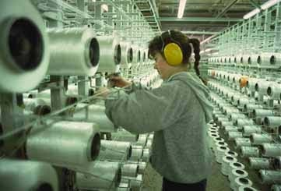









I. Perturbaciones en sistemas eléctricos
Transmisión y distribución
Industria pesada
Generación
Industria sensible

Slide 5
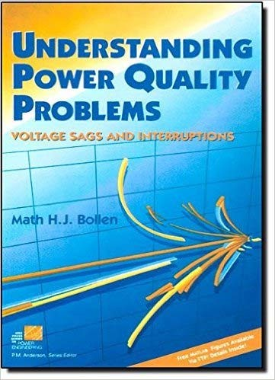
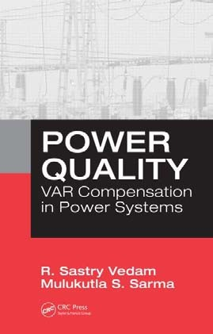
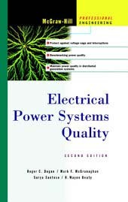
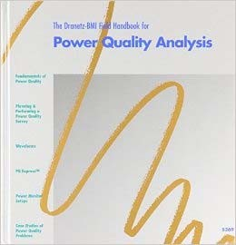
Que es la calidad de energía?
No hay una definición absoluta de la Calidad de Energía pero muchos lo definen a traves de como su utilización afecta negativamente en el desempeño de las cargas en un sistema eléctrico (productividad). Las empresas suministradoras como los usuarios finales de un sistema eléctrico ha estado insistiendo en el concepto de Calidad de la Energía Eléctrica, siendo en los 80’s tomado como un concepto general que abarca multitud de disturbios que se pueden presentar en el sistema eléctrico.

Slide 6
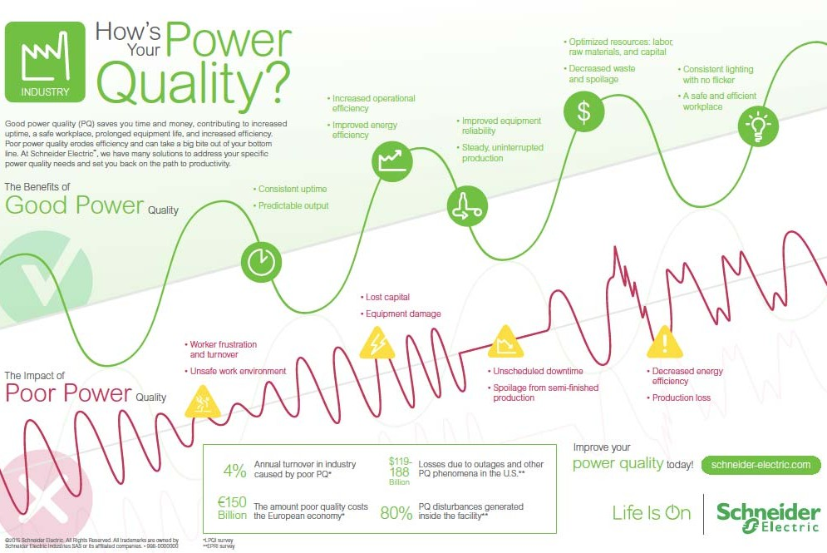

Slide 7

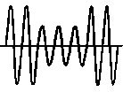

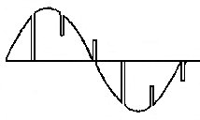




Que es la calidad de energía?
Razones que impulsan el estudio de PQ son:
Las cargas cada día son más sensibles a variaciones, debido a su constitución electrónica.
Se ha incrementado el concepto de Mayor Eficiencia en los sistemas eléctricos.
The NIST -National Institute of Standards and Technology, indica que los disturbios pueden estar divididos en 2 categorías:
Disturbios en estado estable; Noise, Harmonics, long term Overvoltage or Undervoltage conditions.
Disturbios en estado intermitente; disturbances are Sages, Swells, Impulse, Transients, and interruption.

Slide 8
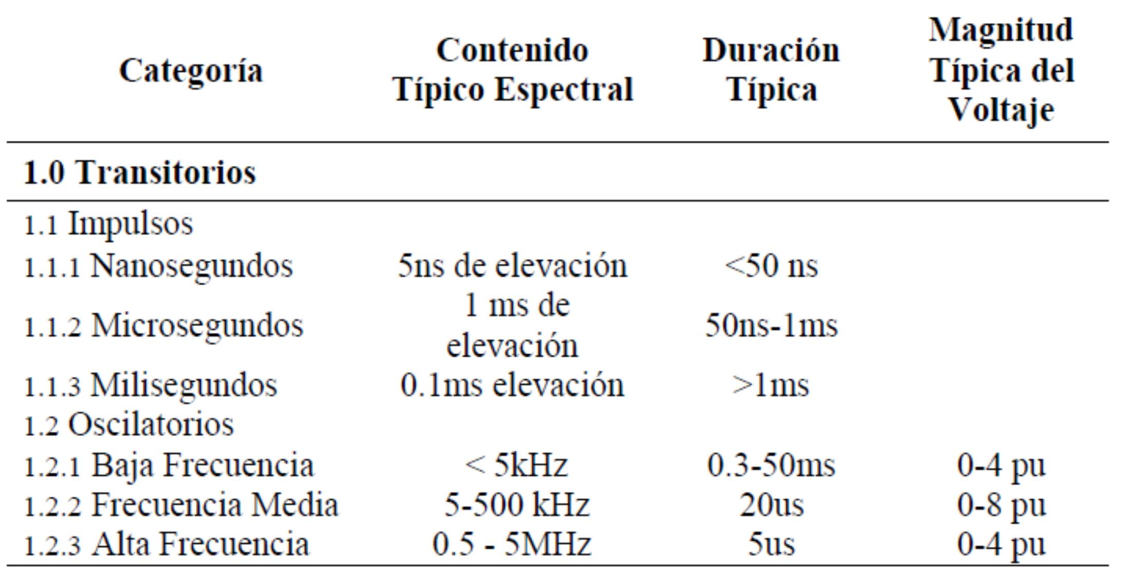
Categorías según la IEEE 1159.

Slide 9
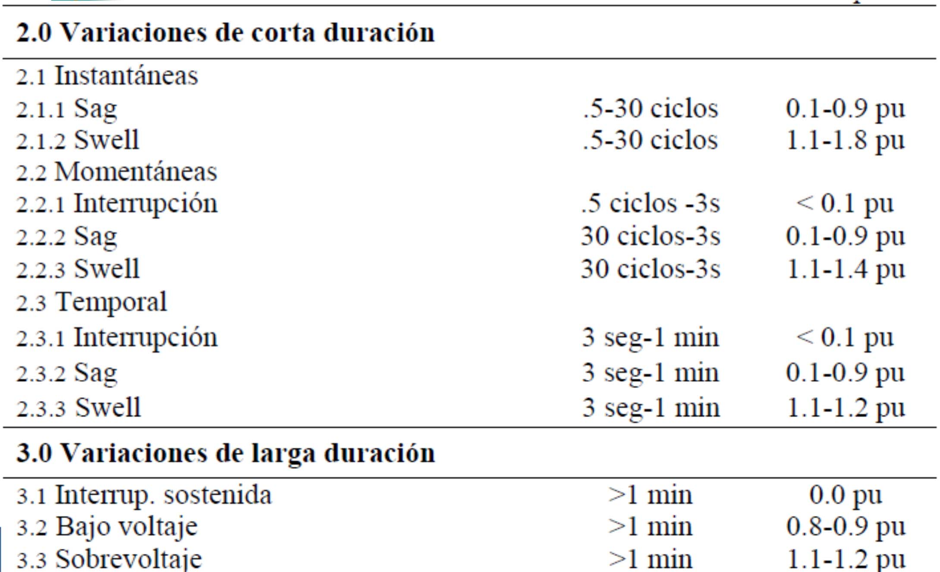
Categorías según la IEEE 1159.

Slide 10
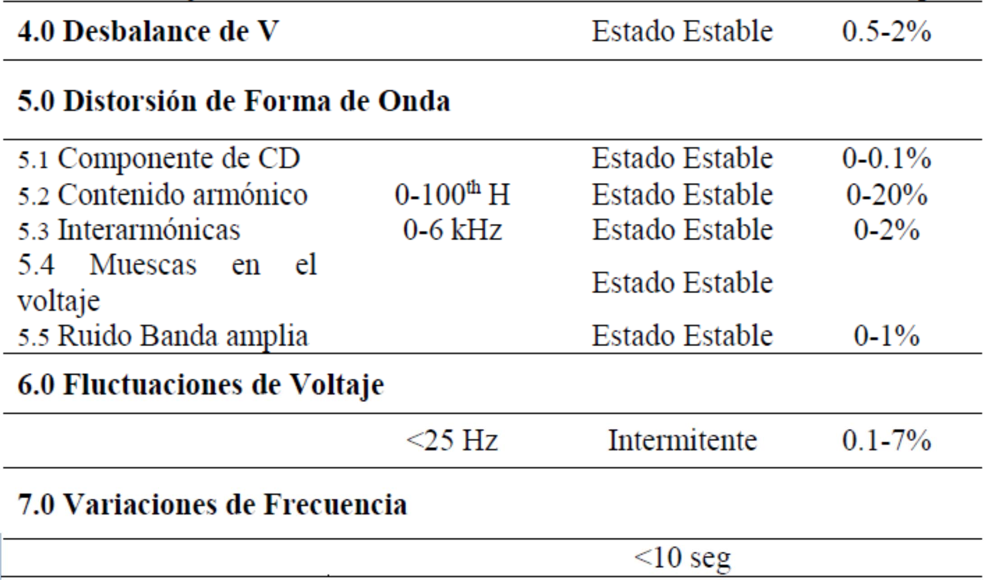
Categorías según la IEEE 1159.

Slide 11
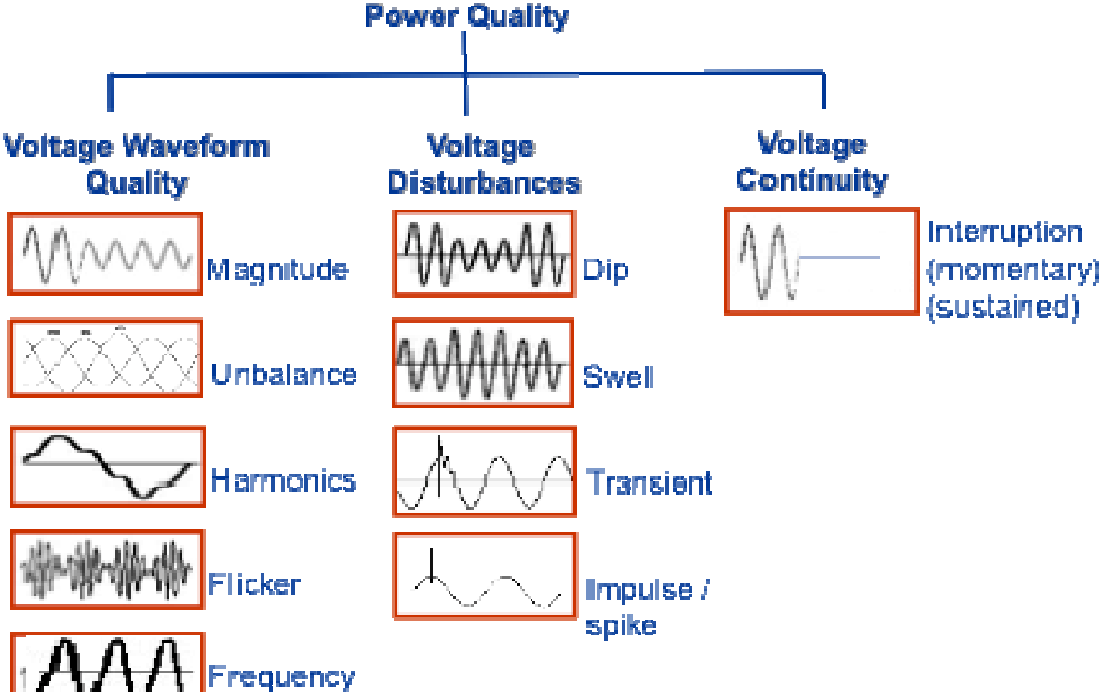
Principales Disturbios

Slide 12
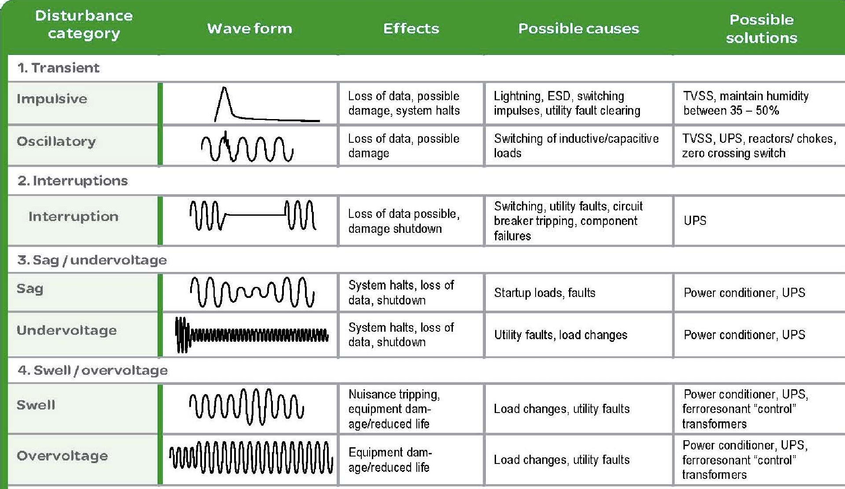
Principales Disturbios y posibles causas
Una empresa de consultoría profesional en proyectos de ingeniería Eléctrica

Slide 13
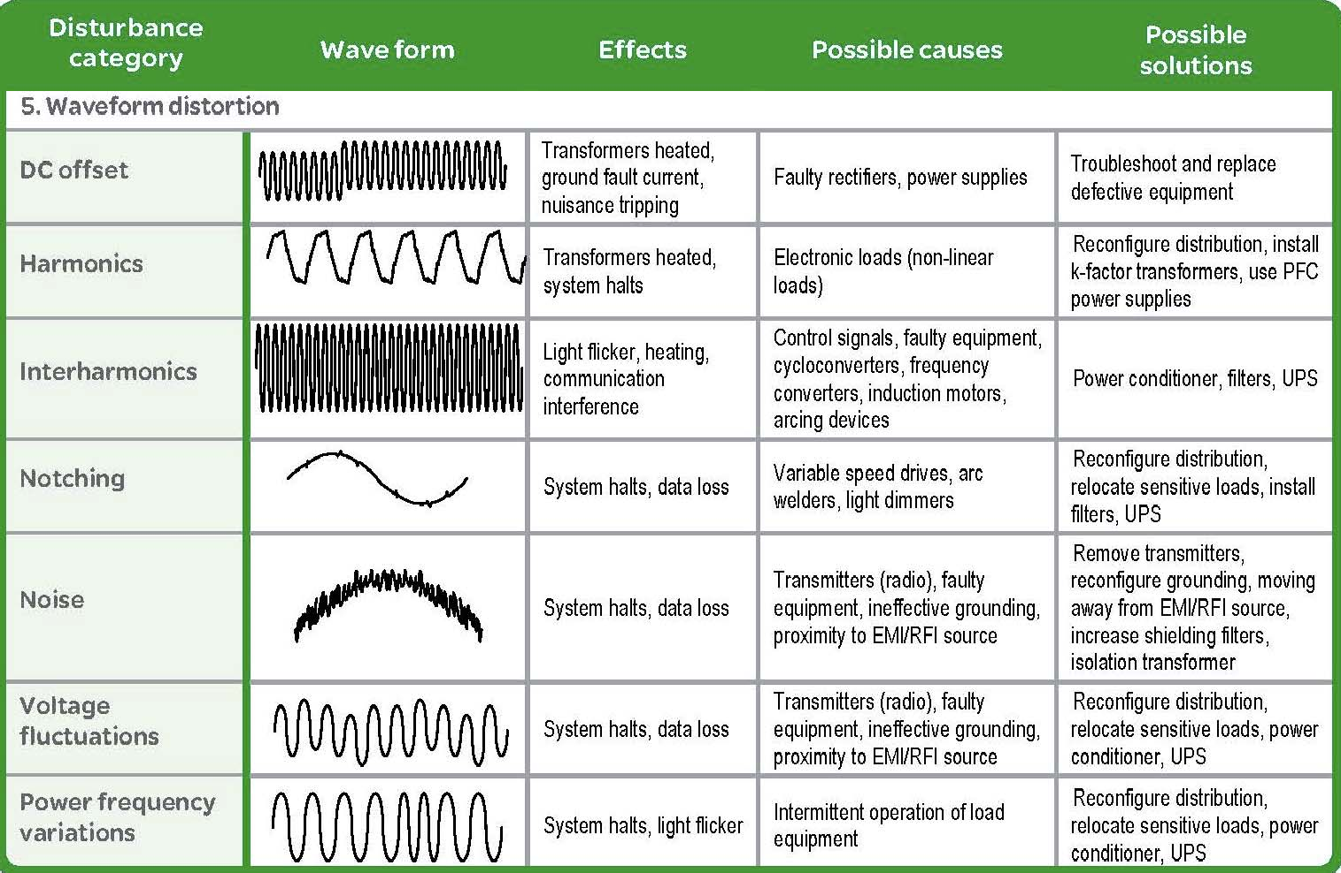
Principales Disturbios y posibles causas
Una empresa de consultoría profesional en proyectos de ingeniería Eléctrica

Slide 14
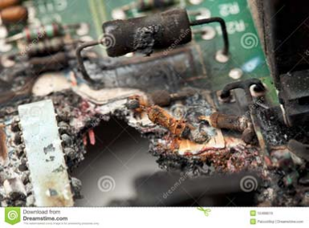
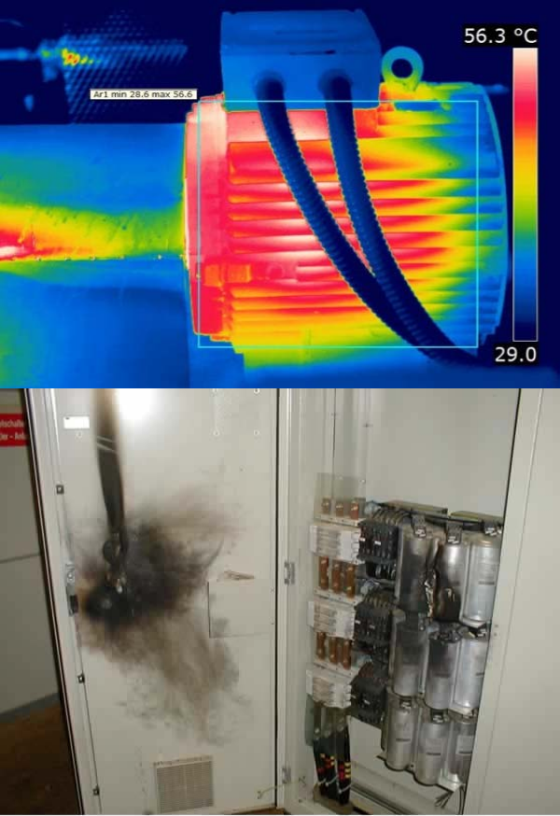
Algunos efectos de una mala PQ
Operación incorrecta de equipo sensible
  Pérdidas de información en Data Center.
  Operación incorrecta y daños de PLCs y sistemas de control; realizados por tarjetas y elementos de control electrónico.
  Equipo de telecomunicaciones (interfer).
  Controladores de velocidad para motores.
Daños en los Motores eléctricos y transformadores por recalentamiento.
Problemas en los equipos de FP.
Disparos intempestivos de dispositivos de protección (interruptores y fusibles).
Sobrecalentamiento de conductores (perdidas) y sobrecarga del neutro.
Fatiga a la vista por oscilaciones en iluminación.
Y principalmente… paro de líneas de producción.

Slide 15
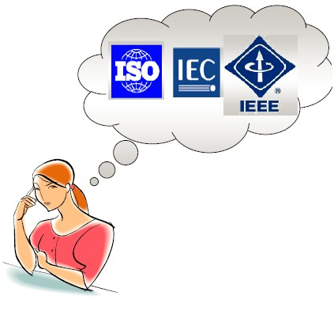
Normativas Nacional e Internacional PQ

Slide 16
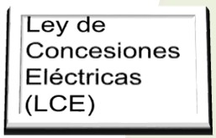

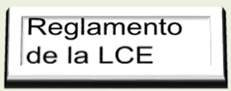
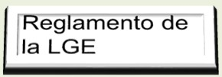
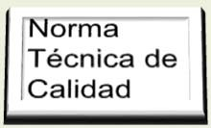

Evolución del Marco Normativo Nacional
Nivel Jerárquico
Nov 1992
Ley N° 25844
Feb1993
D.S. N° 099-93-EM
Oct 1997
D.S. N° 020-97-EM
Jun 2006
Ley N° 28749
May 2007
D.S. N° 025-2007
May2008
R.D 016-
2008- EM/DGE
Línea de Tiempo

Slide 17
Normativa Nacional PQ
Reporte Mensual
Reporte Semestral
PRODUCTO
Tensión
Frecuencia
Perturbaciones
SUMINISTRO
- Interrupciones
NTCSE
SERVICIO COMERCIAL
-Trato al cliente
- Medios de Att.
- Prec. medición
ALUMBRADO PÚBLICO
- Niveles de iluminación
Reporte Semestral
Reporte Semestral

Slide 18
Normativa Nacional PQ
Estándar Peruano – NTCSE (Norma Técnica de Calidad de los Servicios Eléctricos)
La calidad del servicio eléctrico consta de tres componentes:
La calidad de energía o “calidad técnica” del servicio eléctrico que divide a su vez en:
  Calidad de Suministro; se mide por el número de interrupciones.
  Calidad de Producto; las Variaciones de Tensión (sobretension y subtension) y las perturbaciones (Armónicos y Flicker).
La “calidad comercial” del servicio eléctrico que se mide por el trato al cliente, precisión de la medición de energía y facturación adecuada.
La “calidad de alumbrado público” del servicio eléctrico, se mide por los niveles de iluminación de las vías públicas, de acuerdo a lo establecido en la normatividad específica de alumbrado.

Slide 19





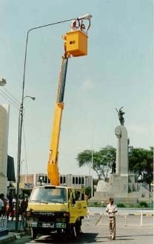
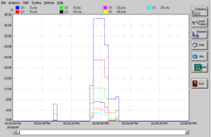
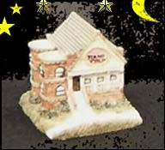

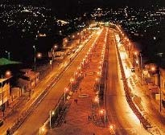

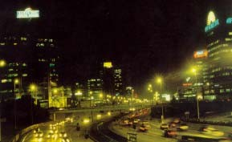
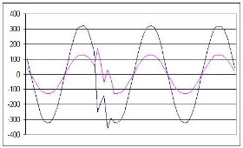



NTCSE - Alcances Generales
Calidad de
Calidad de
Suministro
Calidad del Servicio Comercial
Calidad de Alumbrado Público
Producto
Plazos de Atención Medios de Atención 4Facturas
4Registro de reclamos 4Centro atención telefónica
Precisión de medida de la Energía
Niveles de iluminación adecuados Tolerancia:
“Longitud
porcentual de Vías de A.lumbrado Publico Deficiente inferior al 10%”
Tolerancias de Interrupciones
Tensión V Frecuencia Flicker Armónicos
: ± 5%
: Variable (Hz)
: Pst ≤ 1
: THD<8%
19

Slide 20
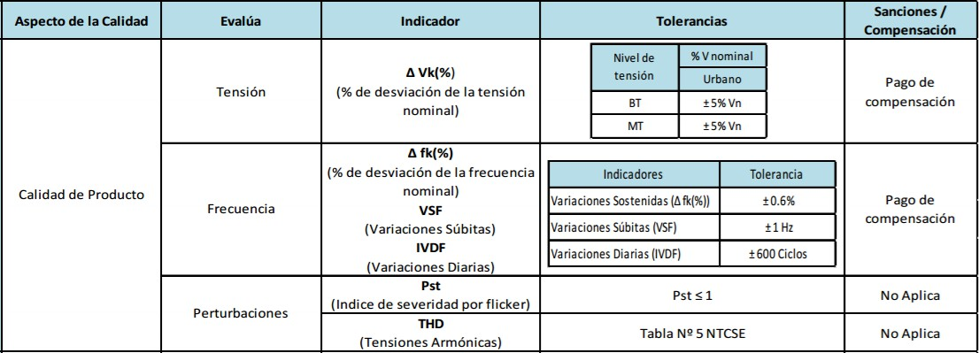
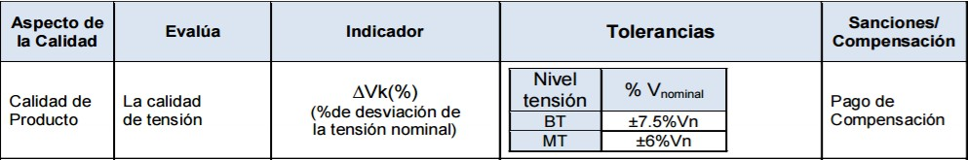
NTCSE - Calidad de Producto (Urbana-Rural)

Slide 21
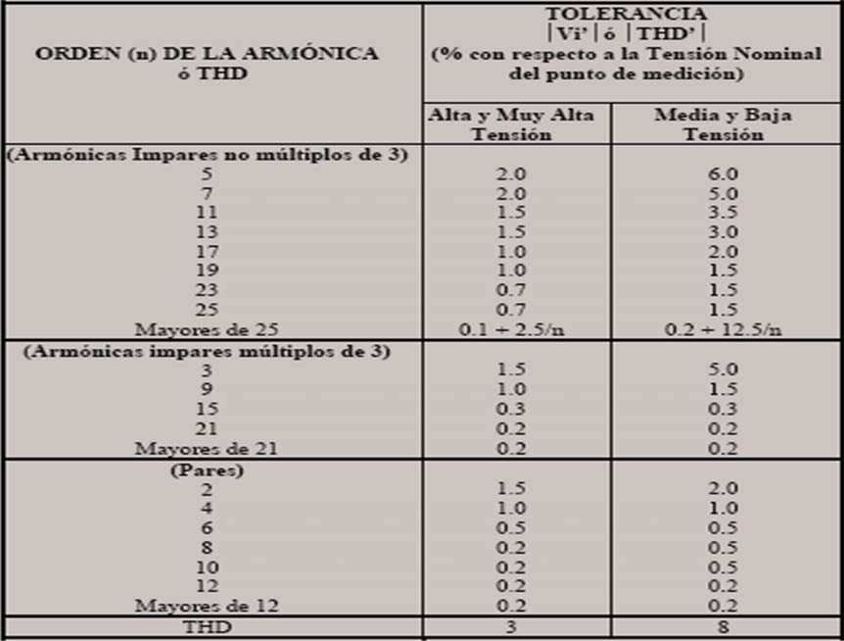
NTCSE - Calidad de Producto-Perturbaciones
Tolerancia de la NTCSE.
Perturbaciones Armónicas
Una empresa de consultoría profesional en proyectos de ingeniería Eléctrica

Slide 22
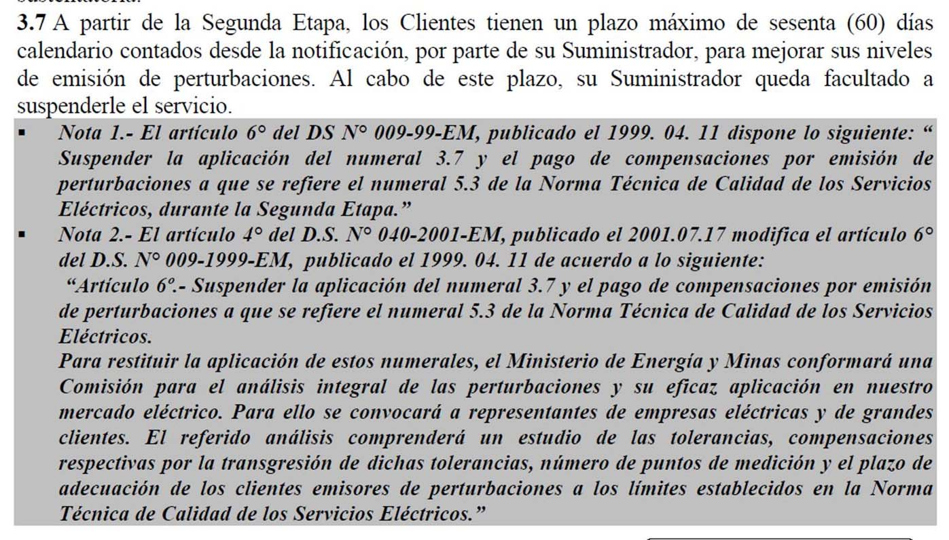

NTCSE - Calidad de Producto-Perturbaciones

Slide 23

Normativas Internacional PQ
Estándar IEEE
IEEE Std 1159-1995: Recommended practice for monitoring electric Power Quality. Se cubre el monitoreo de la PQ de sistemas de potencia de CA, definiciones de terminología de calidad de potencia, impacto de la calidad deficiente de la potencia sobre el equipo de la compañía suministradora y del consumidor y la medición del fenómeno electromagnético. Capítulos clave son: Objetivos del monitoreo, instrumentos de medición, técnicas de aplicación del monitoreo, interpretación de los resultados del monitoreo.
  IEEE Std 1159.1-2003. Guide For Recorder and Data Acquisition Requirements for Characterization of Power Quality Events. (Prep)
  IEEE Std 1159.2-2003. Power Quality Event Characterization. (Prep).
  IEEE Std 1159.3-2003. Recommended Practice for the Transfer of Power Quality Data. Esta práctica recomendada define un formato de archivo adecuado para intercambiar mediciones y datos de simulación relacionados con calidad de la potencia de una manera independiente del vendedor. El formato está diseñado para representar todos los fenómenos de PQ identificados en el estándar IEEE std 1159-1995.

Slide 24
Normativa Internacional PQ
Estándar IEEE
IEEE Std 519-1992: Recommended practices and requirements for harmonic control in electric power systems. Esta guía se aplica a todos los tipos de convertidores estáticos de potencia usados en sistemas industriales y comerciales. Los problemas involucrados en el control de armónicas y en la compensación reactiva de tales convertidores también se tocan y se proporciona una guía de aplicación. Se recomiendan límites para los disturbios al sistema de distribución que afectan a otros equipos y a las comunicaciones. Esta guía no pretende cubrir el efecto de la interferencia a frecuencias de radio.
IEEE Std 1100-2005: Recommended practice for powering and grounding sensitive electronic equipment, alias [El libro Esmeralda] the Emerald Book. Prácticas recomendadas de diseño, instalación y prácticas de mantenimiento para alimentación y puesta a tierra de equipo electrónico sensitivo usado en instalaciones industriales y comerciales. Se incluye tanto el control del ruido relacionado con la potencia como el control del ruido relacionado con señales.

Slide 25
Normativa Internacional PQ
Estándares IEEE
IEEE Std 141-1993, Recommended Practice for Electric Power Distribution for Industrial Plants, alias [El libro rojo] the Red Book. En este estándar se presenta un análisis profundo de las consideraciones básicas en un sistema eléctrico. Se proporcionan guías sobre el diseño, la construcción y la continuidad de un sistema eléctrico para lograr la seguridad de la vida y la preservación de la propiedad; confiabilidad; simplicidad de operación; regulación del voltaje en la utilización de equipo dentro de las tolerancias bajo todas las condiciones de carga; cuidado y mantenimiento; y flexibilidad para permitir el desarrollo y la expansión.
IEEE Std 142-2007, Recommended Practice for Grounding of Industrial and Commercial Power Systems, alias [El libro verde] the Green Book. Presenta una investigación profunda de los problemas de puesta a tierra y los métodos para resolver estos problemas. Existe un capítulo separado para la puesta a tierra de equipo sensitivo.
IEEE P519A, Guide for Applying Harmonic Limits on Power Systems. Este documento proporciona aplicaciones de ejemplo de los procedimientos y límites en IEEE 519-1992.

Slide 26

Normativa Internacional PQ
Estándar IEC
IEC 1000-2-1 “Description of Environment - Electromagnetic Environment for Low frequency Conducted Disturbances and Signaling in Public Power Supply Systems, (EMC)”
IEC Standard 61000-2-X. IEC 61000: Electromagnetic Compatibility (EMC), Part 2: Environment,
  Section 2: Compatibility levels for low-frequency conducted disturbances and signalling in public supply systems. March, 2002.
  Section 4: Compatibility levels in industrial plants for low-frequency conducted disturbances. June, 2002.
IEC Standard 61000-3-X. IEC 61000: Electromagnetic Compatibility (EMC), Part 3: Limits,
  Section 3: Limitation of voltage fluctuations and flicker in low-voltage supply systems for equipment with rated current ≤ 16 A. January, 2001.
  Section 5: Limitation of voltage fluctuations and flicker in low-voltage power supply systems for equipment with rated current greater than 16A.
  Section 2: Limits for harmonic current emissions (equipment input current ≤ 16 A per phase). November, 2005.

Slide 27
Normativa Internacional PQ
Estándares IEC
IEC Standard 61000-4-X. IEC 61000: Electromagnetic compatibility (EMC) - Part 4: Testing and measurement techniques,
  Section 7: General guide on harmonics and interharmonics measurements and instrumentation, for power supply systems and equipment connected.
  Section 15: Flickermeter - Functional and design specifications. February, 2003.
  Section 30: Testing and measurement techniques - Power quality measurement methods.
CENELEC “European Committee for Electrotechnical Standarization”,
EN 50160: 2010 “Voltage Characteristics of Electricity Supplied by Public Distribution Systems”. Tiene por título “Características de la tensión suministrada por las redes generales de distribución”, y define las características principales que debe tener la tensión suministrada por una red general de distribución en baja y media tensión, en condiciones normales de explotación, en el punto de entrega al cliente.

Slide 28
Normativa Internacional PQ
Estructura IEC
The Relationship between the IEC, CENELEC, and the European Union
IEC 1000-1-x General considerations, definitions and terminology.
IEC 1000-2-x Description and classification of the environment levels and compatibility.
IEC 1000-3-x Emission and immunity limits.
IEC 1000-4-x Testing and measurement methodologies and techniques.
IEC 1000-5-x Installation and mitigation guidelines.
IEC 1000-9-x Miscellaneous.

Slide 29
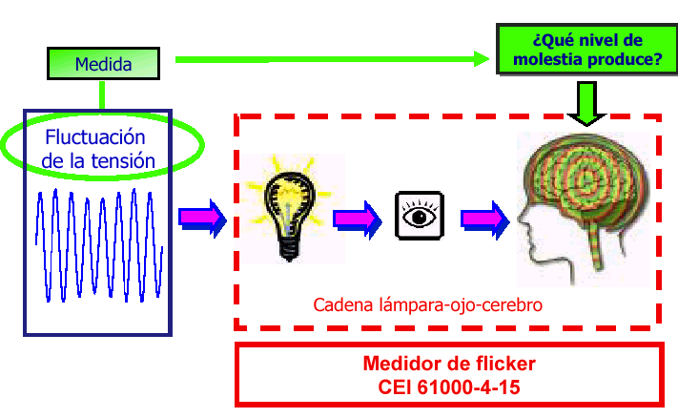
El Flicker. Fluctuaciones de tensión

Slide 30
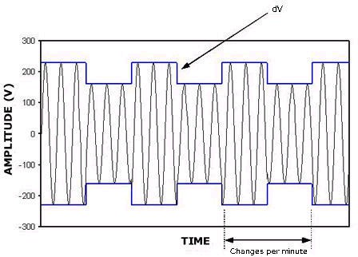

Definición de Flicker
El ‘Flicker’ se define como el nivel de molestia que percibe un observador medio como consecuencia de la variación de la luminosidad de una lámpara, ocasionada por fluctuaciones de tensión en la red de alimentación eléctrica.
El ‘Flicker’ depende fundamentalmente de la profundidad y de la frecuencia de las fluctuaciones de tensión que lo causan.
Parpadeo

Slide 31
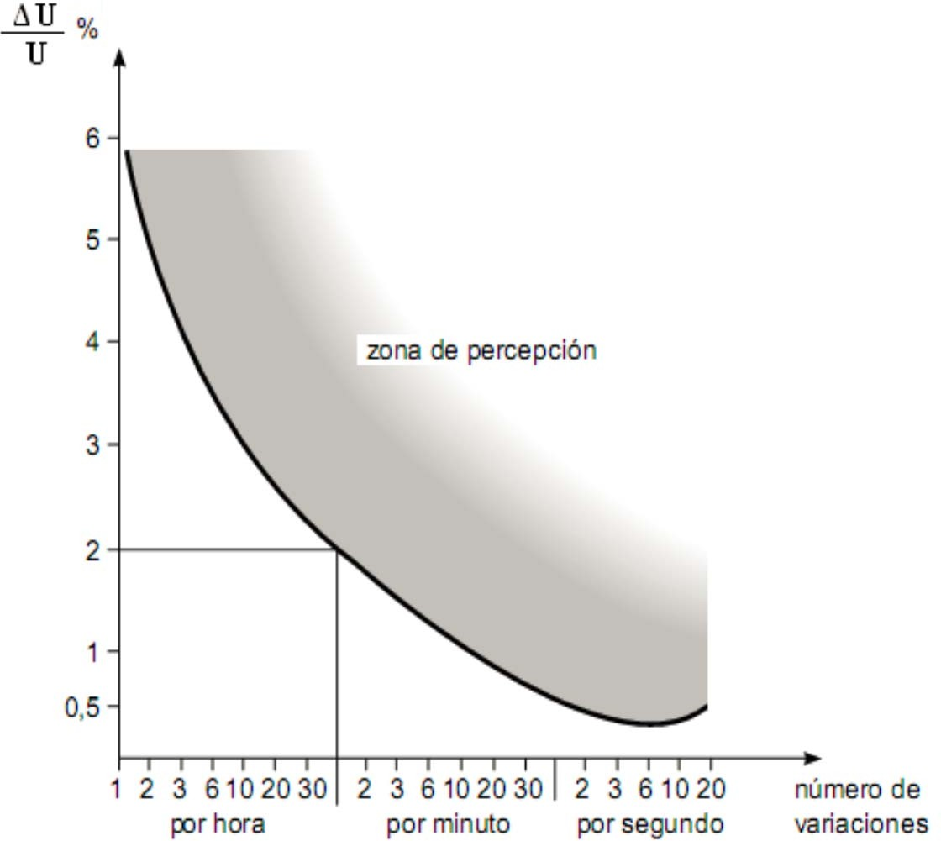
Normatividad. Un poco de historia.
En 1980 se procura estandarizar una metodología de medición en función de lo existente hasta ese momento.
Fue por los años de 1982 en la Norma IEC 555-1 trató de definir al Flicker y la IEC 555-3 especificó los limites de fluctuación de tensión y Flicker. Y actualmente normas actualizadas a la 61000-1-1 y 61000-3-3 respectivamente.
(*) IEC 555-3 Disturbances in supply systems caused by household applicances and similar electrical equipment
Part3 Voltage Fluctuations1982
Fig. Límite de sensibilidad del ojo a las variaciones de iluminación causadas por fluctuaciones de tensión, en lámparas de incandescencia.

Slide 32
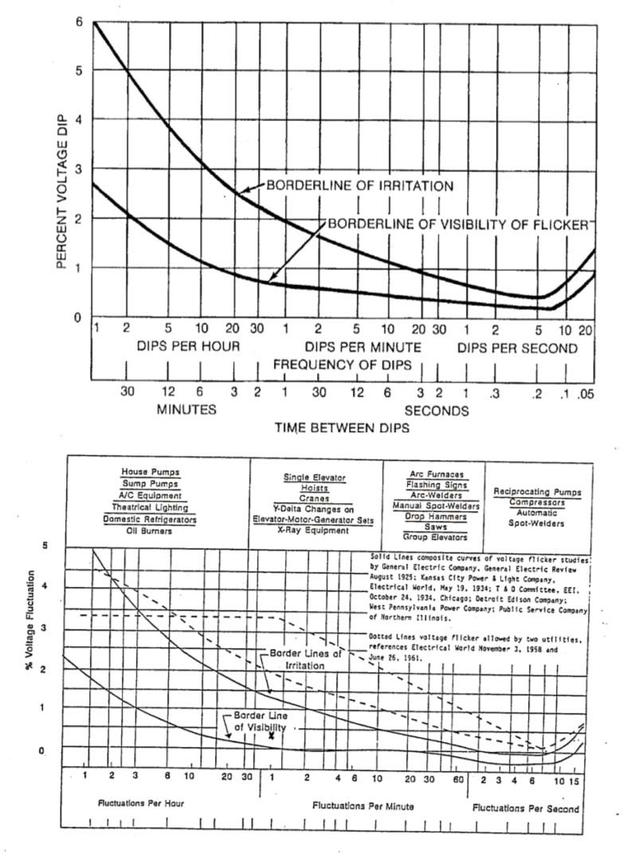
Normatividad. Un poco de historia.
Por años, IEEE ha publicado curvas que recomiendan límites para las fluctuaciones de tensión (IEEE 141 y IEEE 519). Estas curvas están basadas en las pruebas con basamento estadístico a personas, para determinar el borde de irritabilidad de la visión y han sido utilizadas ampliamente por las empresas de servicio eléctrico.
La electrónica de potencia, ha contribuido a la presencia de complejas fluctuaciones de voltaje que no son fácilmente tratadas por la IEEE. Por esta razón la IEEE con la IEC a trabajado en cooperación para mejorar los estándares existentes.
Fig. Curvas de limitación de fluctuaciones de tensión IEEE 141 y IEEE 519

Slide 33
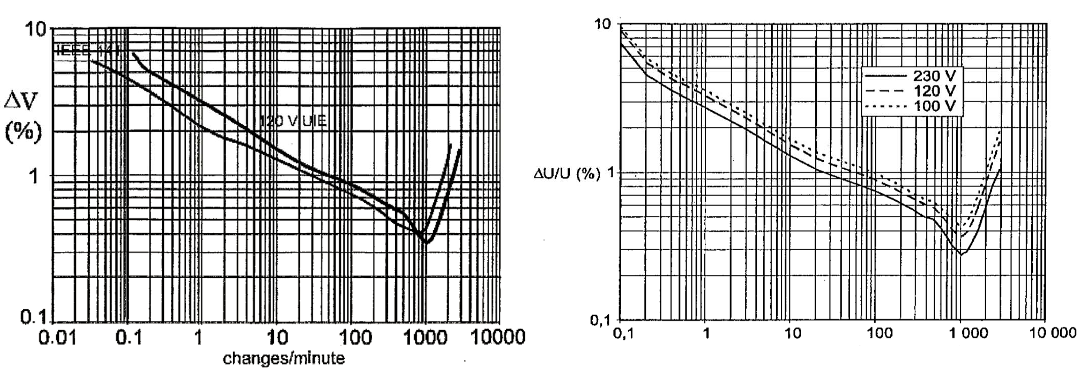
Normatividad. Un poco de historia.
Curvas de Limites de Irritación
La norma considera los cambios relativos porcentuales de formas de onda de tensión senoidal y cuadrada para frecuencias de 0.5 y hasta 25 Hz.
Fig. Izquierda la comparación de IEC 61000-4-15 and IEEE 141-1993. A la derecha ampliación del alcance de la nueva norma para los niveles de tensión 230V 120V y 100V.

Slide 34
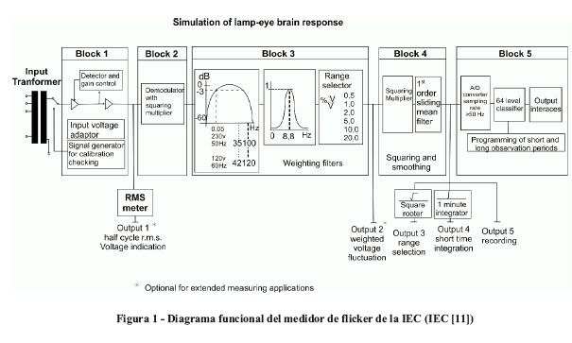
Diseño de Medidores de Flicker
La IEC 61000-4-15* (antes IEC 868) proporciona las especificaciones funcionales y de diseño para medidores de ‘Flicker’:
(*) “IEC 61000-4-15. Compatibilidad electromagnética (CEM). Parte 4: Técnicas de ensayo y de medida. Sección 15: Medidor de Flicker. Especificaciones funcionales y de diseño. 2013”

Slide 35



Diseño de Medidores de Flicker
Adaptador Tensión Entrada
Filtro de respuesta ojo-cerebro
Demodulador
Filtro de respuesta lampara-ojo
Análisis estadistico señal Flicker
Pst: Severidad de Flicker a corto plazo

Slide 36
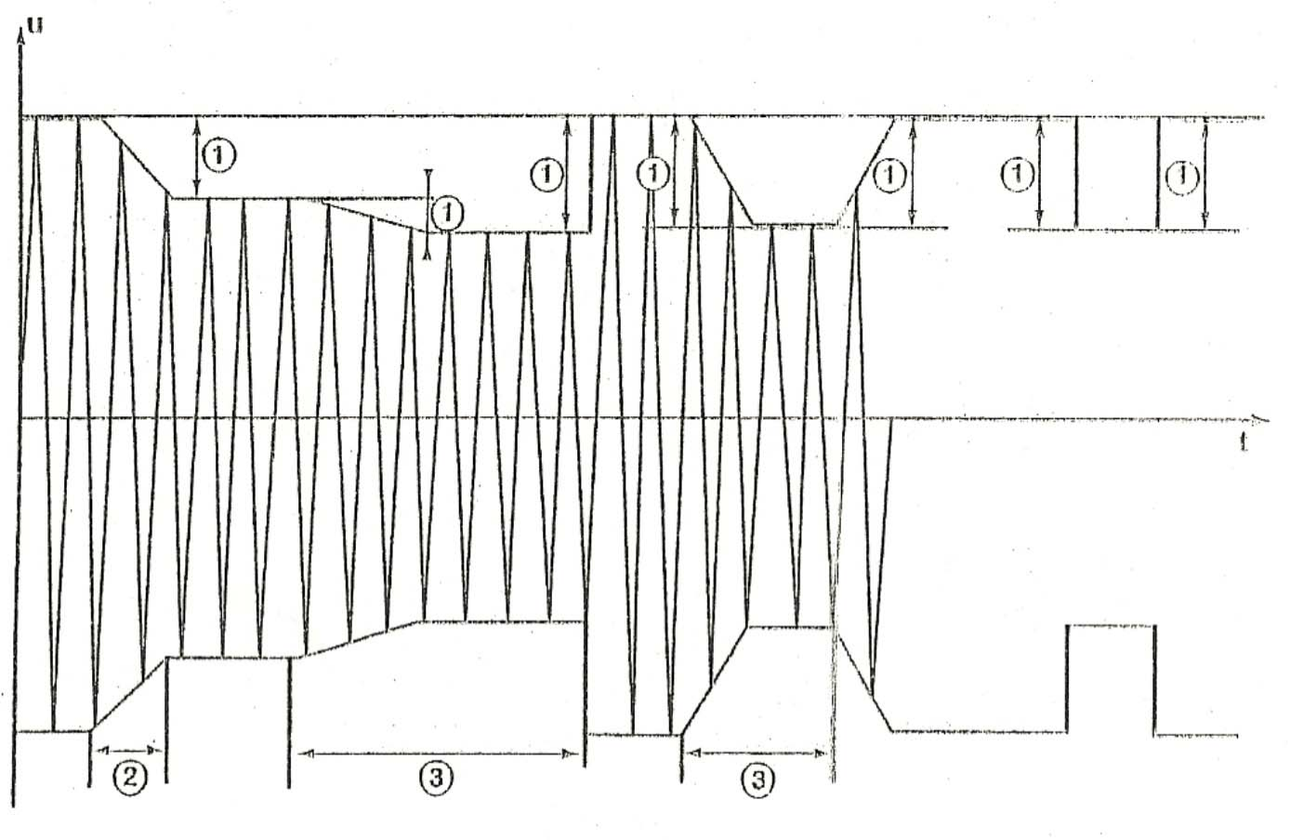
Estimación del Flicker
Las variaciones rápidas de tensión son una de las causas del Flicker. Bloque1. Input: Hace un escalamiento de la tensión de entrada a un valor de referencia interno (se independiza la tensión de entrada)
Variación de tensión (∆V) (en la figura existen 7 variaciones de tensión).
Duración de la variación de la tensión.
Caída de tensión = E – V.
Fig. Fluctuaciones tensión y los parámetros que lo definen.

Slide 37
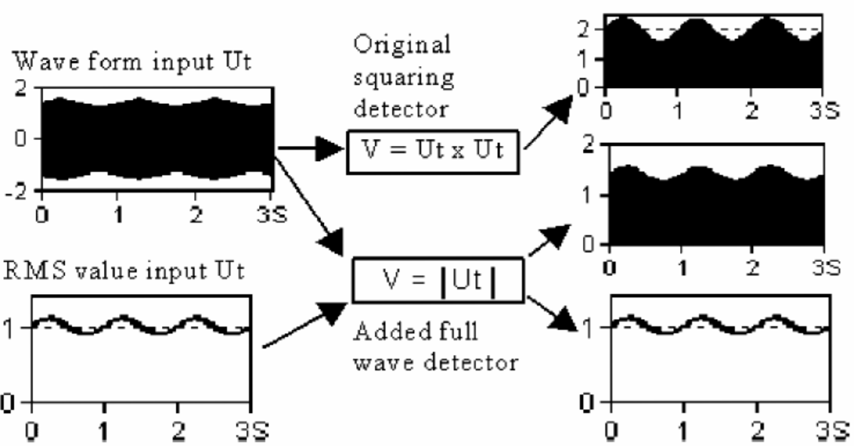
Estimación del Flicker
Bloque 2.
elevando al
Demodulador:
Recupera las fluctuaciones
de tensión
cuadrado la señal de tensión para simular el
comportamiento de la lámpara incandescente

Slide 38
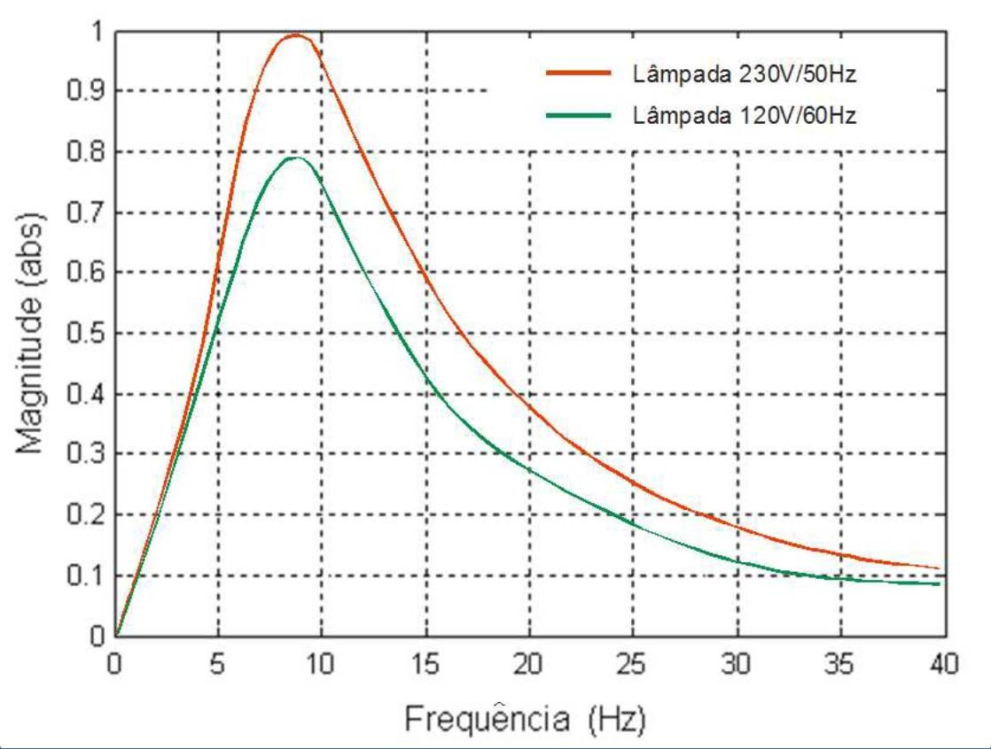
Estimación del Flicker
Bloque 3. Filtros de paso y de Ponderación: Existen 2 filtros paso de 1er orden de paso alto (0.05 Hz) y otra de paso bajo (35 Hz). Un tercer filtro de ponderación es importante por que modela la respuesta lámpara-ojo, y todo esto definida para lámparas de 230 y 120 voltios.

Slide 39
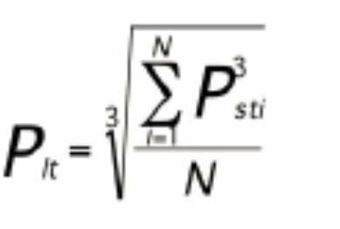
Estimación del Flicker
Bloque 5. Evaluación Estadística: Se calcula el Pst como una clasificación estadística de los Pinst sobre periodos de tiempo corto (usualmente 10 min). A partir de la función de probabilidad acumulativa de los Pinst determina el Pst como:
Ctes: Coeficientes de Ponderación
Pst: Índice de severidad de tiempo corto
S_{0,1} : Probabilidad de sensación de Flicker mayor que 0,1%...Idem.
El índice de severidad de Flicker de tiempo largo Plt es una combinación de doce valores sucesivos de Pst adquiridos en un período de doce horas, o sea, para N=12.

Slide 40
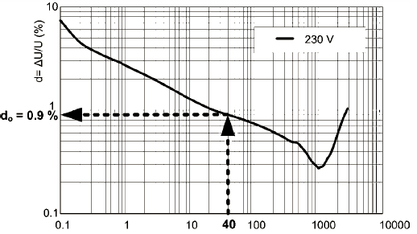
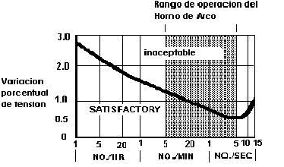
Temas de Aplicación Practica.
Las oscilaciones de tensión se pueden mostrar por minuto, por segundo o Hz.
Ejem: 40 oscil/min = 40/ (60*2) 0.33Hz. De la Curva de Sensibilidad de Flicker,:
Para 40 oscil/min el limite DU/U%=0.9 % y Pst=1.
Para 20 oscil/min el limite DU/U%=0.9 % y Pst<1.
Para 100 oscil/min el limite DU/U%=0.9 % y Pst>1.

Slide 41
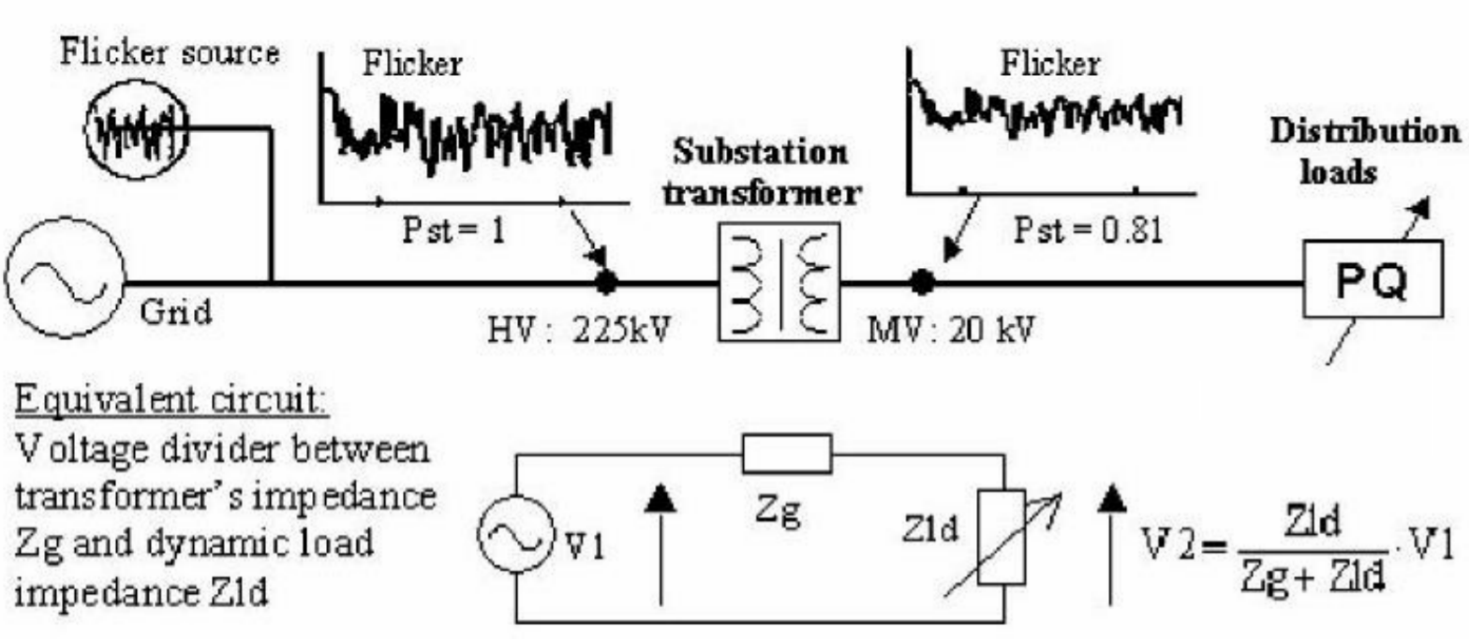
Temas de Aplicación Practica.
Propagación del Flicker desde el sistema de Transmisión al de Distribución.

Slide 42
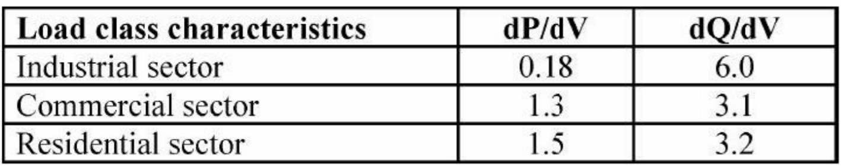
Temas de Aplicación Practica.
(Cont.)
La propagación del Flicker se ha demostrado que las cargas bases ayudan a atenuar esta propagación, siendo el comportamiento de la carga en la distribución el motivo. Por las características de la carga, una pequeña variación de tensión, causan importante variaciones de la potencia P y Q mas significativas (ver tabla).
Cuando V1 disminuye, la potencia también lo hará en una razón mas significativa y con esto la corriente por el red de distribución en gral disminuirá, generando menor caída de tensión en los alimentadores que distribuyen la corriente, teniendo un efecto atenuador del Flicker.

Slide 43

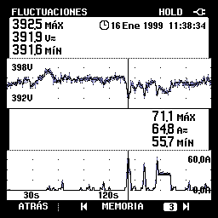
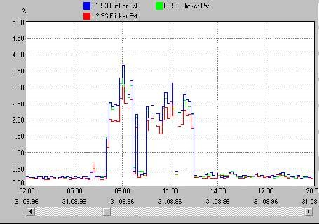





Temas de Aplicación Practica.
Presencia del Flicker en un edificio de oficinas.
MT
“PAC”
BT
Registros de valores altos de Flicker (Pst), que están produciendo fluctuaciones muy notorios de luz, en las oficinas y residencias.
Cargas que presentan continuas y rápidas variaciones de la intensidad causaran variaciones de voltaje.
A este lado de la red no hay presencia de Flicker por encima de limites.
Equipo de gran consumo Grúa
Punto de medición

Slide 44
Temas de Aplicación Practica.
(Cont.)
Análisis y solución:
Se detecto que el alimentador al edificio de oficinas se encontraba por periodos sobrecargado, el trafo estaba a plena carga.
Se dispuso que el elevador de carga debe ser alimentado por una línea separada y conecte directamente desde la SED.
Punto de medición, presenta Flicker debajo de los limites.
50160-MBX686.ppt
Una empresa de consultoría profesional en proyectos de ingeniería Eléctric²a⁹

Slide 45
Eventos Transitorios
En los sistemas eléctricos, por distintas causas se presentan sobretensiones, que pueden producir colapsos de aislamiento y en consecuencia daños.
Pueden aparecer; entre fases o entre distintos circuitos, son llamados de modo común y modo diferencial, entre los conductores activos y una masa, o la tierra.
Las sobretensiones transitorias que ocurren en un SEP pueden ser
de origen externo (descargas atmosféricas) o internos (por operaciones de
maniobra asociados a la operación de los
interruptores de poder como por ejemplo, energización de bancos de condensadores, reactores y transformadores de poder, corrientes de inrush. Este fenómeno también se presenta durante la des-energización de cargas capacitivas, filtros de armónicas).

Slide 46
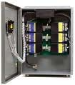
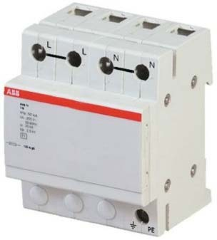
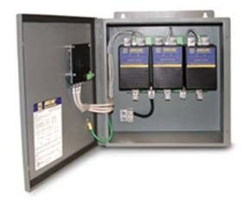


Supresores de Transitorios
Son los equipos utilizados para protegerse de estos problemas. La ANSI C 62.41 indica que la forma de lograr una adecuada protección contra transientes de alto voltaje en las instalaciones de misión crítica es mediante la implementación de una red escalonada de supresores de transientes.

Slide 47



Supresores de Transitorios “TVSS”
Medidor
Categoría A
Categoría B
Categoría C
Tomacorrientes y circuitos derivados largos
Alimentadores y circuitos derivados cortos
6 kV impulso u oscilatorio
Instalación exterior y acometida
10 kV o más
voltajes
6 kV oscilatorio
3 kA impulso
500 A oscilatorio
10 kA o más
corrientes
200 A oscilatorio
Figura de “IEEE Recommended Practice on Surge Voltages in Low-Voltage AC Power Circuits”

Slide 48




Supresores de Transitorios “TVSS”

Slide 49


Descargas Atmosfer. Mapa Iso-Ceráunico
El mapa de Niveles Isoceraúnicos del Perú, incluye datos satélites, información continental, registros dispersos compatibilizados con la geografía y orografía territorial; destacan las siguientes zonas ecológicas de habitad natural:
Una empresa de
consultoría profesional en proyectos de ingeniería Eléctrica

Slide 50
Supresores de Transitorios “TVSS”
Algunas consideraciones para su instalación y especificación.
Es muy importante que el supresor de transitorios esté cerca de la carga a proteger. En caso contrario es posible que éste llegue al equipo sensible.
Es importante respetar las “Categorías de Ubicación” para los supresores de transitorios en circuitos baja tensión. Por ejemplo, en la acometida uno de Categoría C.
Es importante que los supresores cuenten con protección en modo diferencial y en modo común.
Con el propósito de evitar distancias eléctricas importantes es necesario que se conecten con conductores tan cortos como sea posible, sin lazos, sin trenzados y sin curvas pronunciadas.

Slide 51

Supresores de Transitorios “TVSS”
Cont..
- No podrán proteger contra disturbios de modo común si no están conectados a un conductor de puesta a tierra, es indispensable seguir las instrucciones de instalación del fabricante.
Se recomienda que el conductor de puesta a tierra de los supresores no sea uno de tipo aislado sino uno normal.
Se recomienda que se instalen supresores categoría B a la entrada de un UPS.
Existen pagins de fabricantes que ayuda
a dimensionar sus productos.
http://www.datacenterconsultores.com/diseno-de-una-red-de-supresores-de-transientes

Slide 52


Supresores de Transitorios “TVSS”
Conexión en paralelo del supresor de transitorios

